Slide 1
আজকের ক্লাসে সকল শিক্ষার্থীদের শুভেচ্ছা
আলকা মিলনী মাধ্যমিক বিদ্যালয়

Slide 2
পরিচিতি
শ্রেণিঃ দশম
বিষয়ঃ ফিনান্স ও ব্যাংকিং
অধ্যায়ঃ দ্বাদশ
সময়ঃ ৫০ মিনিট
মোঃ ইয়াছিন মোল্ল্যা
সহকারী শিক্ষক(ব্যবসায় শিক্ষা)
আলকা মিলনী মাধ্যমিক বিদ্যালয়
ফুলতলা,খুলনা।
আলকা মিলনী মাধ্যমিক বিদ্যালয়

Slide 3
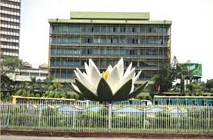
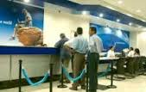
এসো আমরা কিছু চিত্র লক্ষ করি
ব্যাংক
গ্রাহক
আলকা মিলনী মাধ্যমিক বিদ্যালয়

Slide 4
আজকের পাঠঃ ব্যাংক ও গ্রাহক
আলকা মিলনী মাধ্যমিক বিদ্যালয়

Slide 5
শিখনফলঃ
এই পাঠ শেষে শিক্ষাথীরা-
ব্যাংকার ও গ্রাহক কি তা বলতে পারবে।
ব্যাংক ও গ্রাহকের সম্পর্কের ধরণ বর্ণনা করতে পারবে।
গ্রাহকের প্রতি ব্যাংকের দায়িত্ব বর্ণনা করতে পারবে।
আলকা মিলনী মাধ্যমিক বিদ্যালয়

Slide 6
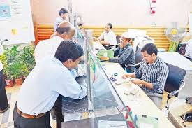
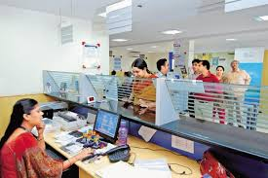
এসো আমরা আরও কিছু চিত্র লক্ষ করি
ব্যাংকার
গ্রাহক
আলকা মিলনী মাধ্যমিক বিদ্যালয়

Slide 7
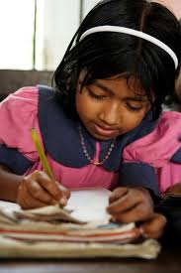
একক কাজ
ব্যাংক ও গ্রাহক কাকে বলে? লিখ।

Slide 8
ব্যাংকারঃ ব্যাংকিং ব্যবসায়ে লিপ্ত ব্যক্তি, কর্পোরেশন অথবা কোম্পানিকে ব্যাংকার বলা হয় ।
গ্রাহকঃ ব্যাংকে আমানত করা, ঋণ ও অন্যান্য
সেবা গ্রহিতাই হচ্ছে গ্রাহক।

Slide 9
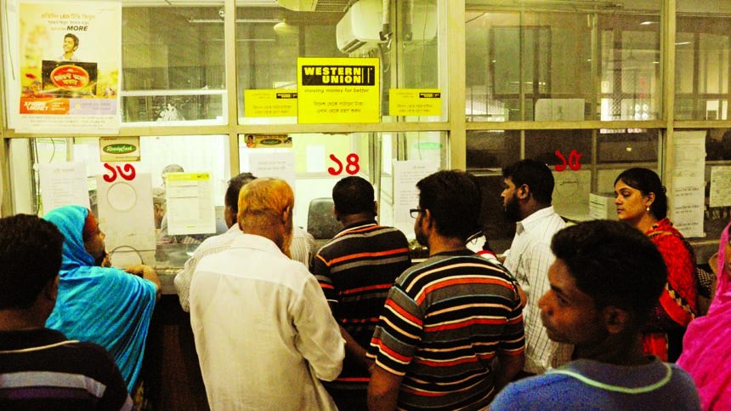
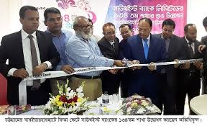
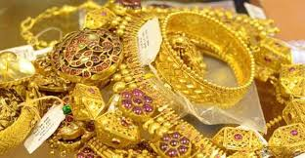
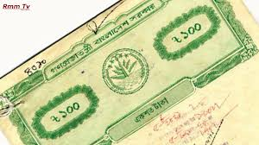
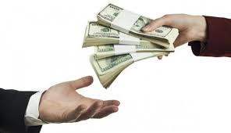
এসো আমরা আবারও কিছু চিত্র লক্ষ করি

Slide 10
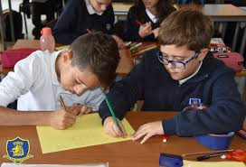
জোড়ায় কাজ
ব্যাংক ও গ্রাহকের কয়েকটি সম্পর্ক লিখ।
আলকা মিলনী মাধ্যমিক বিদ্যালয়

Slide 11
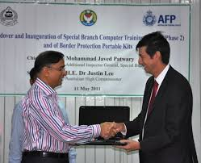
ব্যাংক ও গ্রাহকের সম্পর্কের ধরণগুলি নিম্নরূপ
ডেটর ক্রেডিটর সম্পর্ক।
চুক্তিবদ্ধ সম্পর্ক।
ব্যাংক গ্রাহকের ওছি
বন্ধক দাতা ও গ্রহিতা
আলকা মিলনী মাধ্যমিক বিদ্যালয়

Slide 12
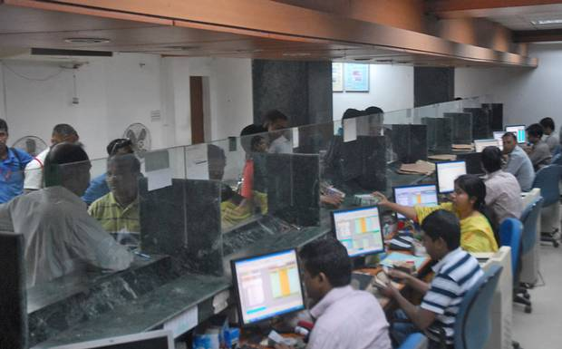
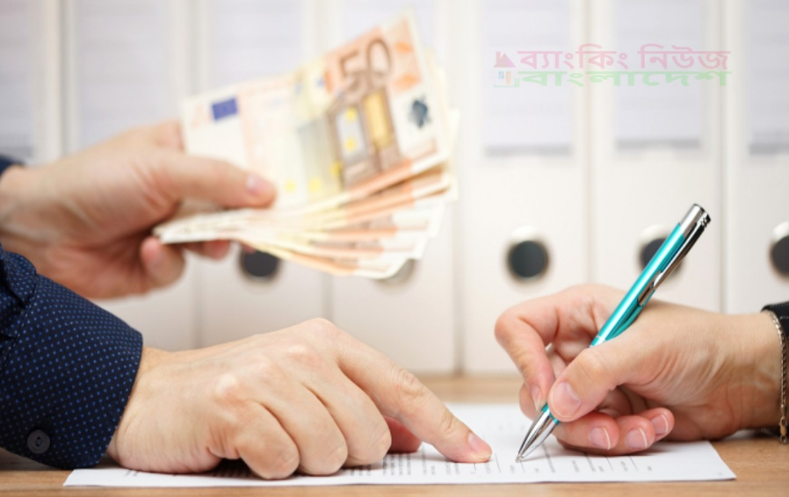
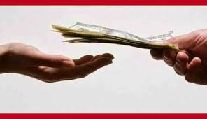
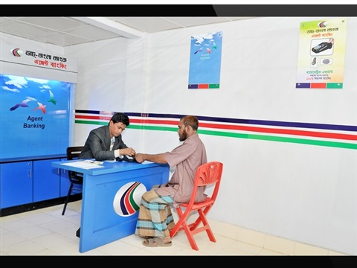
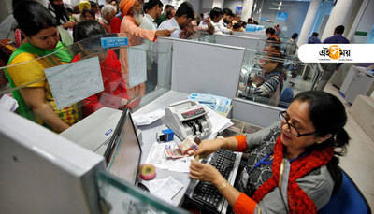
এসো আমরা পুনরায় কিছু চিত্র লক্ষ করি
আলকা মিলনী মাধ্যমিক বিদ্যালয়

Slide 13
ব্যাংকের প্রতি গ্রাহকের দায়িত্ব
অর্থ ফেরত
হিসাবের গোপনীয়তা
সুবিধাজনকভাবে ঋণ পরিশোধ
সুদ হারের আদান প্রাদান
আমানতকারীর নির্দেশ পালন

Slide 14
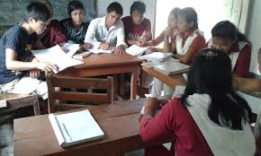
দলীয় কাজ
ব্যাংকের প্রতি গ্রাহকের দায়িত্ব মুল্যায়ন করো।
আলকা মিলনী মাধ্যমিক বিদ্যালয়

Slide 15
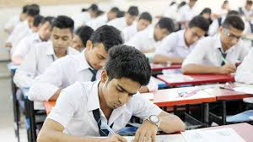
মূল্যায়ন
ব্যাংকিং ব্যবসার ভিত্তিমূল কী?
কাকে ব্যাংকার হিসেবে গণ্য করা হয়?
গ্রাহক কে?
আলকা মিলনী মাধ্যমিক বিদ্যালয়

Slide 16
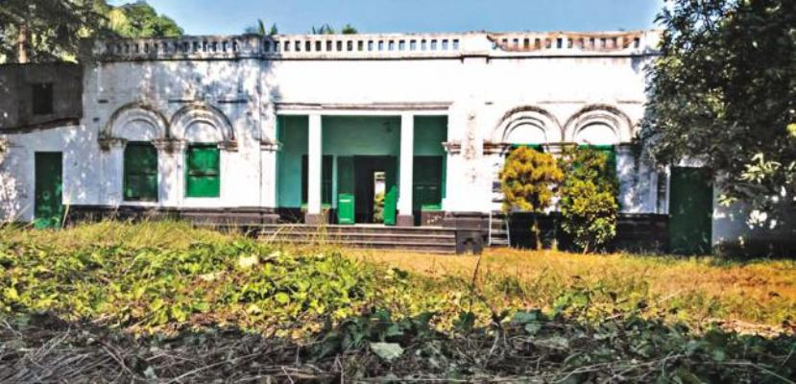
বাড়ির কাজ
ব্যাংক ও গ্রাহকের আস্থা ও বিশ্বাসই ব্যাংকিং ব্যবসায়ের মূলমন্ত্র কথাটি ----মূলায়ন কর?
আলকা মিলনী মাধ্যমিক বিদ্যালয়

Slide 17
সবাইকে ধন্যবাদ
আলকা মিলনী মাধ্যমিক বিদ্যালয়

